Slide 1
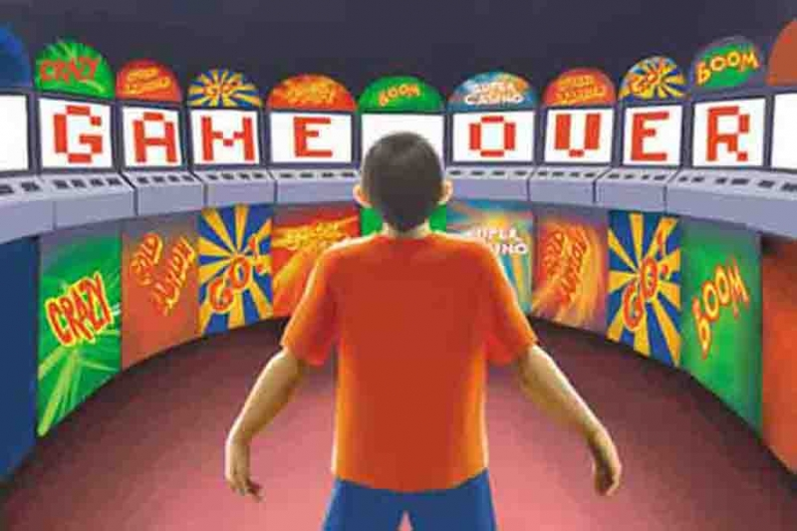
Что наша жизнь? Игра?

Slide 2
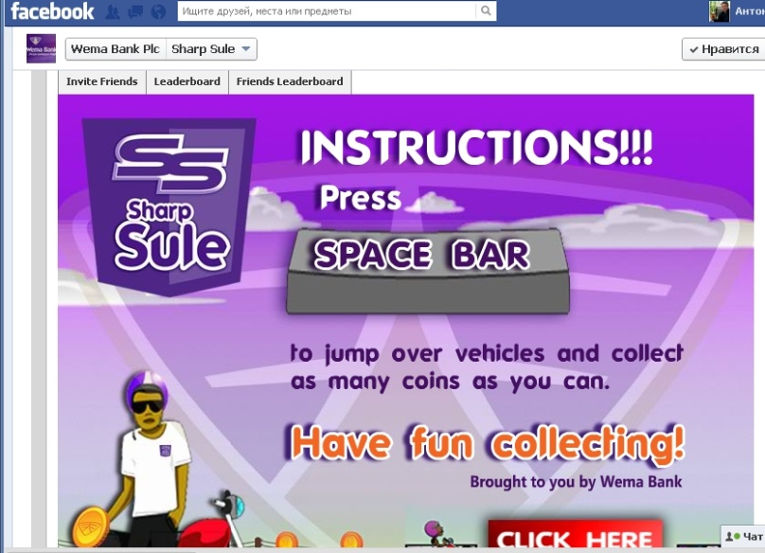
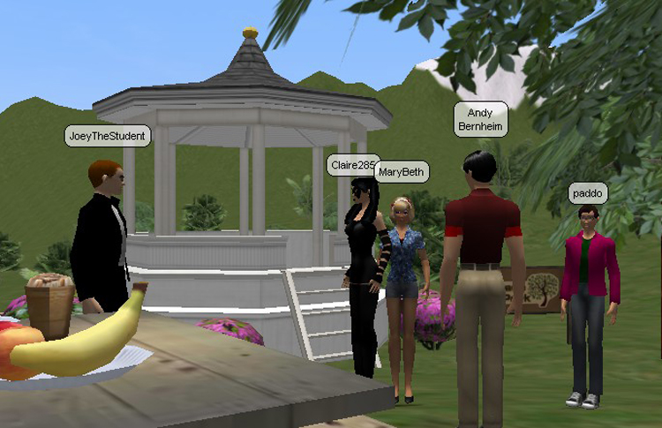
/ɡeɪmɪfɪkeɪʃ(ə)n/

Slide 3
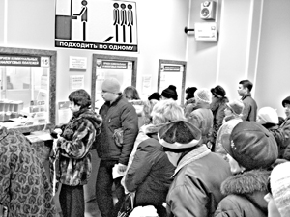

Slide 4
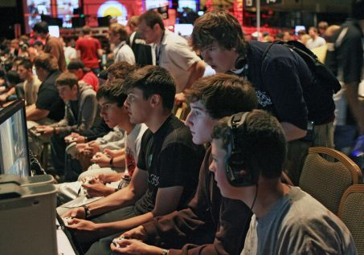

Slide 5
Геймификация – это… 1. вовлечение пользователей в «игроподобную» активность 2. управление поведением пользователя 3. социальные модели поведения 3. большая продолжительность 4. бейджи, уровни, «доски почета», системы мотивации, соревновательность

Slide 6
Что дает геймификация: 1. положительные эмоции 2. сильные социальные связи 3. чувство свершения 4. сообщество, объединенное общей целью

Slide 7
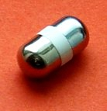
Геймификация не работает, если 1. плохой сервис, плохой контент 2. нет сообщества 3. нет евангелистов, «играющих тренеров»

Slide 8
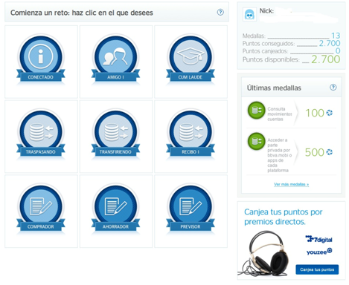
BBVA Game
Баллы за действия
Действия: платежи в онлайне,
просмотр видеороликов, ответы на вопросы,
Награды: музыка, призы, билеты на футбол
Статистика: 37 000 участников (сентябрь 2012)

Slide 9
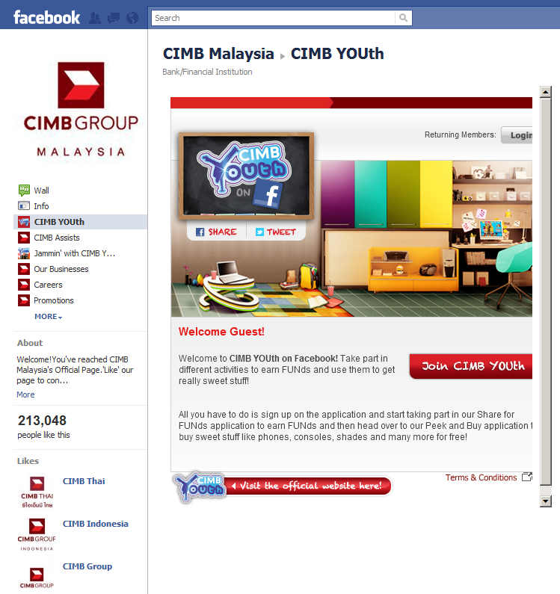
CIMB YOUth
Виртуальная валюта
Вознаграждения за действия: пропаганда в соцмедиа, вовлечение
друзей
Еженедельные призы
Аукционная система
Награды: музыка, призы, билеты на футбол
Статистика: 7000 участников в месяц, растет

Slide 10
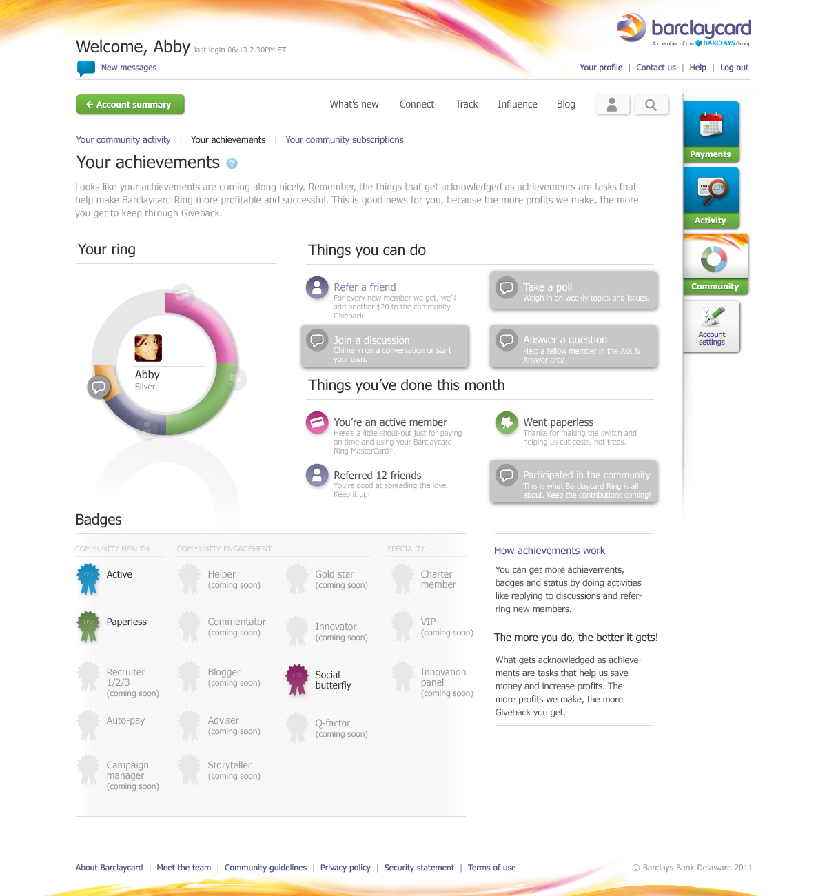
BARCLAYCARD RING
Повышение статуса за активность
Вознаграждения за статус
«Участие в прибыли»

Slide 11
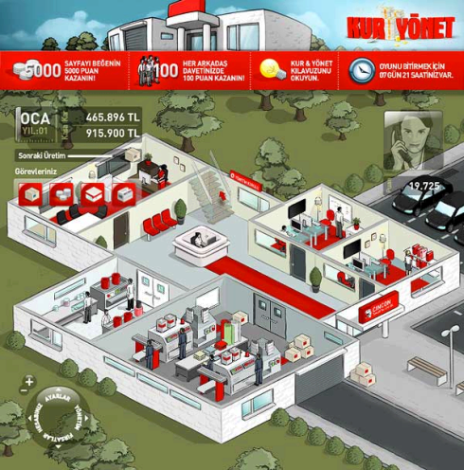
AKBANK Kur & Yönet
Стратегия для СМБ
Привлечение на сайт
Моделирование банковских операций
Статистика:
Более 75 000 участников
590 000 приглашений на страницу в Facebook
Увеличение посещаемости сайта на 30%

Slide 12
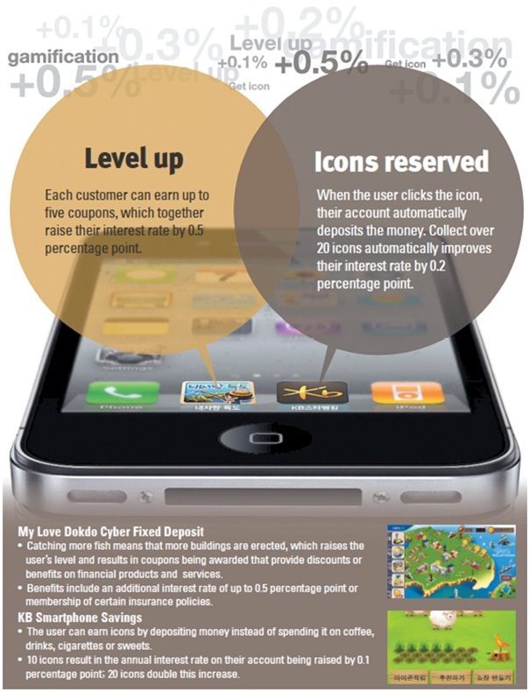
My Love Dokdo (NH Nonghyup)
Стратегическая игра
Очки за «пойманную рыбу»
20 уровней в «строительстве города»
При достижении 20-го уровня ставка растет на 0,5%
Дополнительные бонусы: условия по страховке, льготное обслуживание

Slide 13
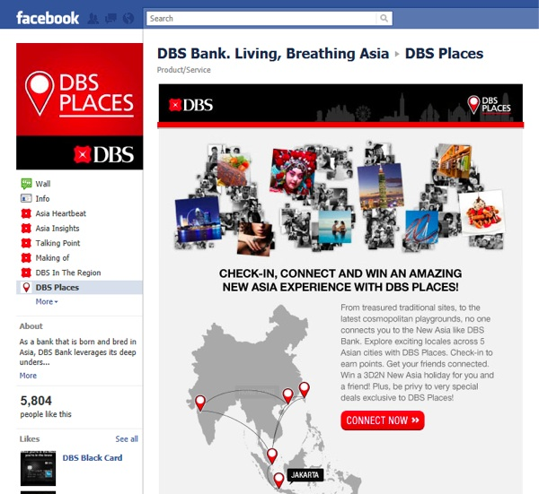
DBS Places
Приложение для Facebook
Задача: зачекиниться в 20 отделениях банка (Гонконг, Сингапур, Индия, Индонезия, Тайвань)
Баллы за чекины, приглашение друзей и рекомендации
Призы: туристические поездки, скидки и бонусы

Slide 14
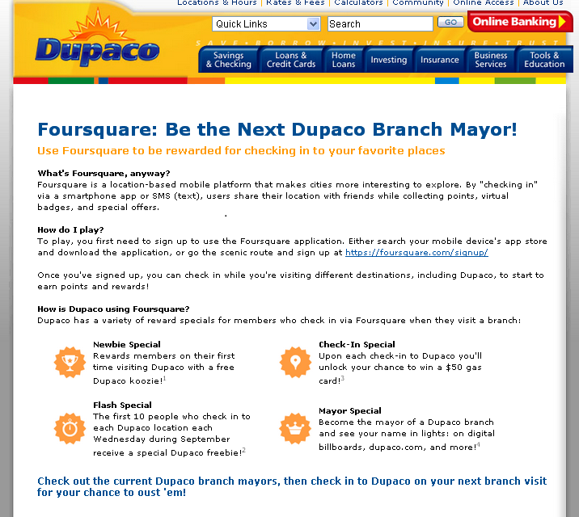
Dupaco Contest
Чекины в Foursqare
«Стань «мэром» отделения
Поощрение: фотография «мэра» на дисплее в отделении, еженедельные призы для победителей

Slide 15
GAMIFICATION SUCKS? ©Стефани Морган

Slide 16
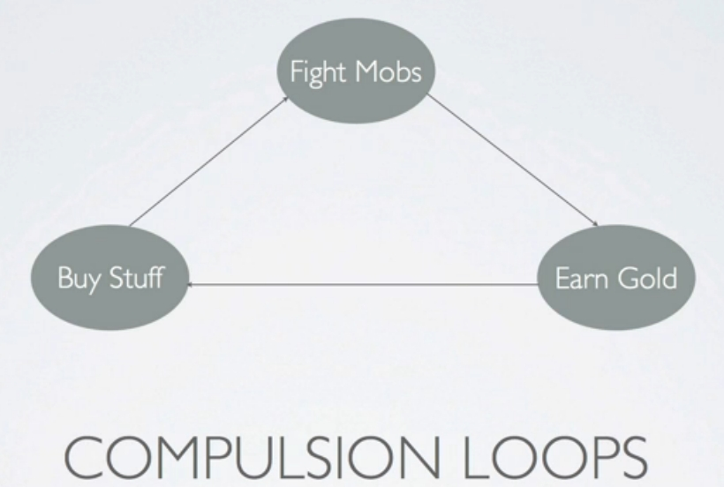
«Спираль вовлечения»

Slide 17
